Slide 1
Métricas de Software
Proyecto Ecommerce Tinkuy
Fan-in
Fan-out
Comentarios
Anidamiento

Slide 2
Top 5 Fan-in — Funciones más reutilizadas
# | Función | Fan-in | Interpretación
1 | tieneColumnaEstado | 3 | Verifica si la tabla "mensajes" tiene columna de estado
2 | contarIntentos | 2 | Control de intentos de inicio de sesión (seguridad)
3 | validarClave | 2 | Validación de contraseña en registro y edición de usuario
4 | validarEmail | 2 | Validación de correo en registro y edición de usuario
5 | validarNombre | 2 | Validación de nombre/apellido en formularios
Fan-in alto = función muy reutilizada (alta cohesión)

Slide 3
Top 5 Fan-out — Funciones con mayor dependencia
# | Función | Archivo | Fan-out
1 | crearUsuario | AdminUsuariosController.php | 5
2 | generar | ReportesController.php | 5
3 | procesarPago | PaymentController.php | 4
4 | procesarAcciones | MensajesController.php | 2
5 | send_mail | mailer_config.php | 2
Fan-out bajo (máximo 5) = sin módulos con dependencias excesivas

Slide 4
Porcentaje de Comentarios y Líneas en Blanco
Herramienta: cloc v1.64 — 84 archivos PHP analizados
Métrica | Cantidad | Porcentaje | Estado
Total líneas | 14,469 | 100% | —
Código fuente | 12,058 | 83.3% | ⚠ ALTO
Comentarios | 946 | 6.5% | ⚠ BAJO
Líneas en blanco | 1,465 | 10.1% | ✓ NORMAL
Ideal comentarios: 10%–20%
Ideal blancos: 10%–25%

Slide 5
Estado General del Proyecto
REGULAR
✓
Espaciado adecuado — líneas en blanco 10.1%
⚠
Documentación insuficiente — comentarios 6.5% (mínimo recomendado: 10%)
⚠
Densidad de código alta — 83.3% (recomendado máximo: 75%)
Recomendación: Incrementar comentarios en VendedorController.php y AdminProductosController.php

Slide 6
Índice de Profundidad de Anidamiento Condicional
Límite máximo recomendado: 3 niveles
Archivo | Nivel máx. | Estado
AdminProductosController.php | 10 | REFACTORIZAR
VendedorController.php | 10 | REFACTORIZAR
AuthController.php | 6 | REFACTORIZAR
forgot_password.php | 6 | REFACTORIZAR
AdminController.php | 5 | REFACTORIZAR
AdminCuponesController.php | 5 | REFACTORIZAR
AdminUsuariosController.php | 5 | REFACTORIZAR
RegisterController.php | 5 | REFACTORIZAR
UserController.php | 5 | REFACTORIZAR
reset_password.php | 5 | REFACTORIZAR

Slide 7
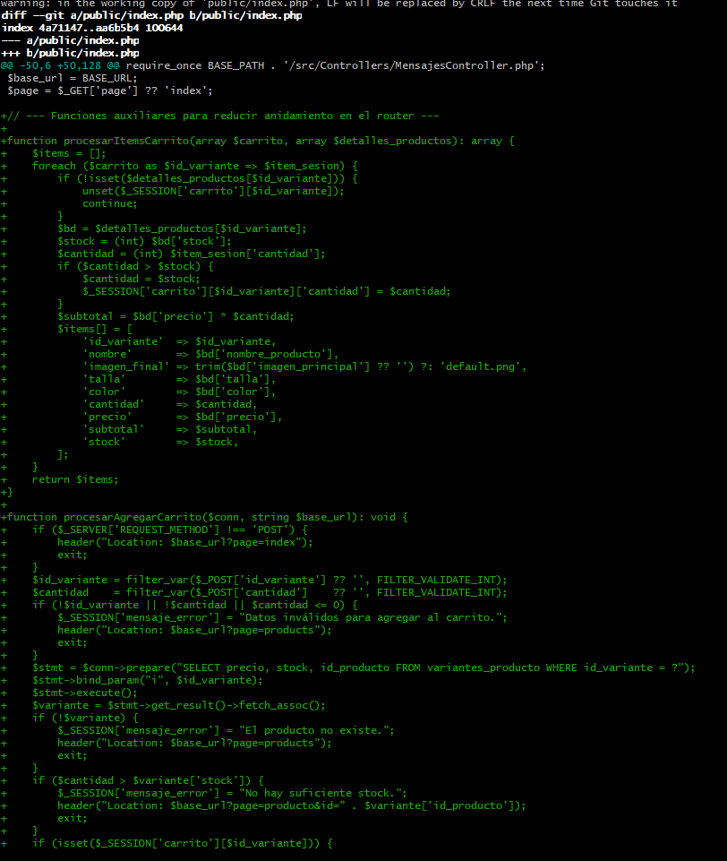
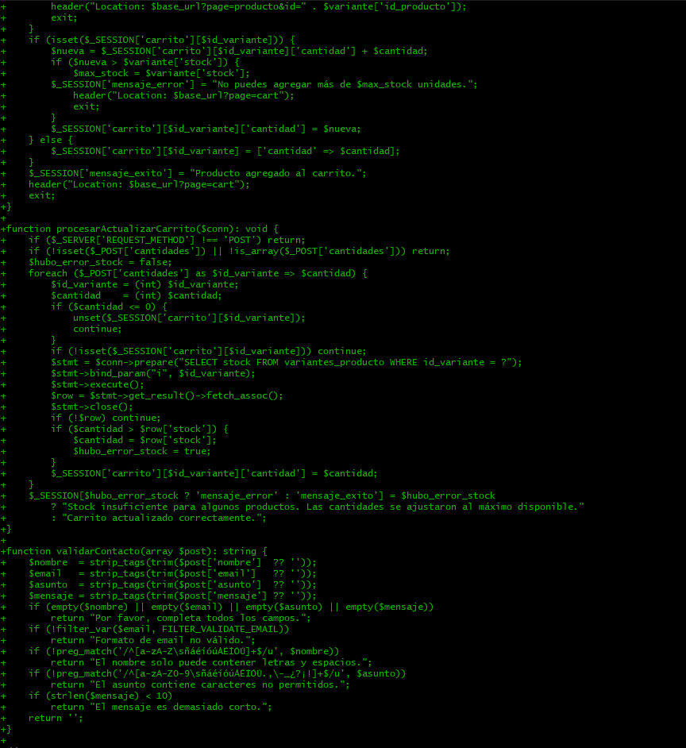

Slide 8
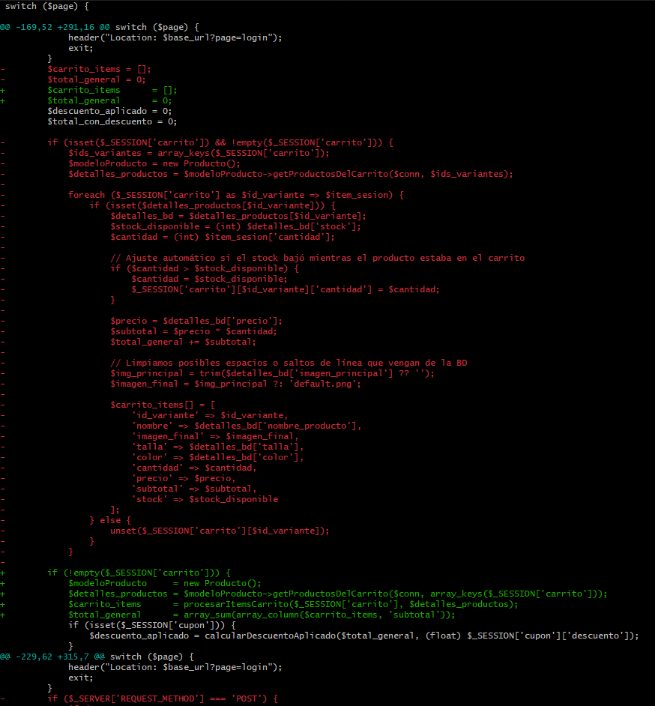
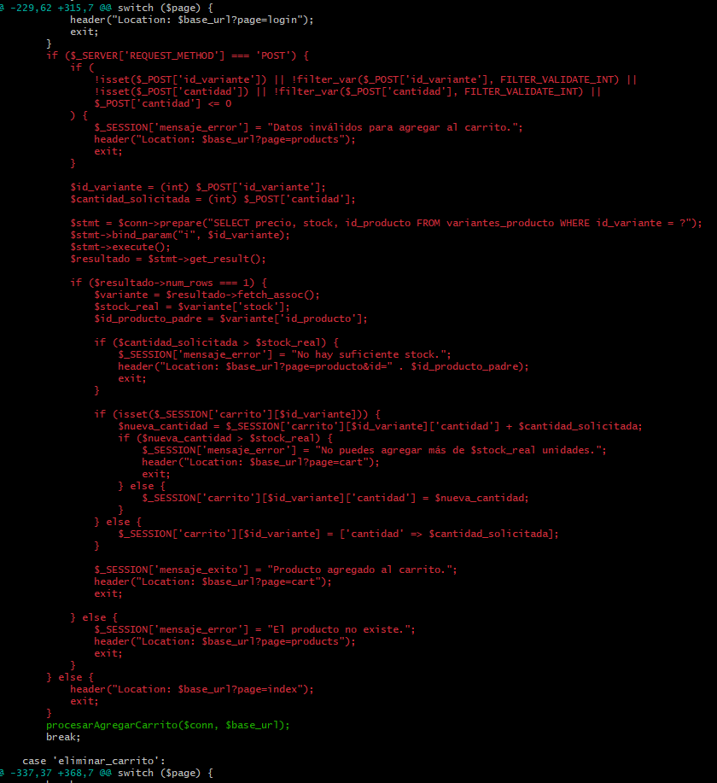

Slide 9
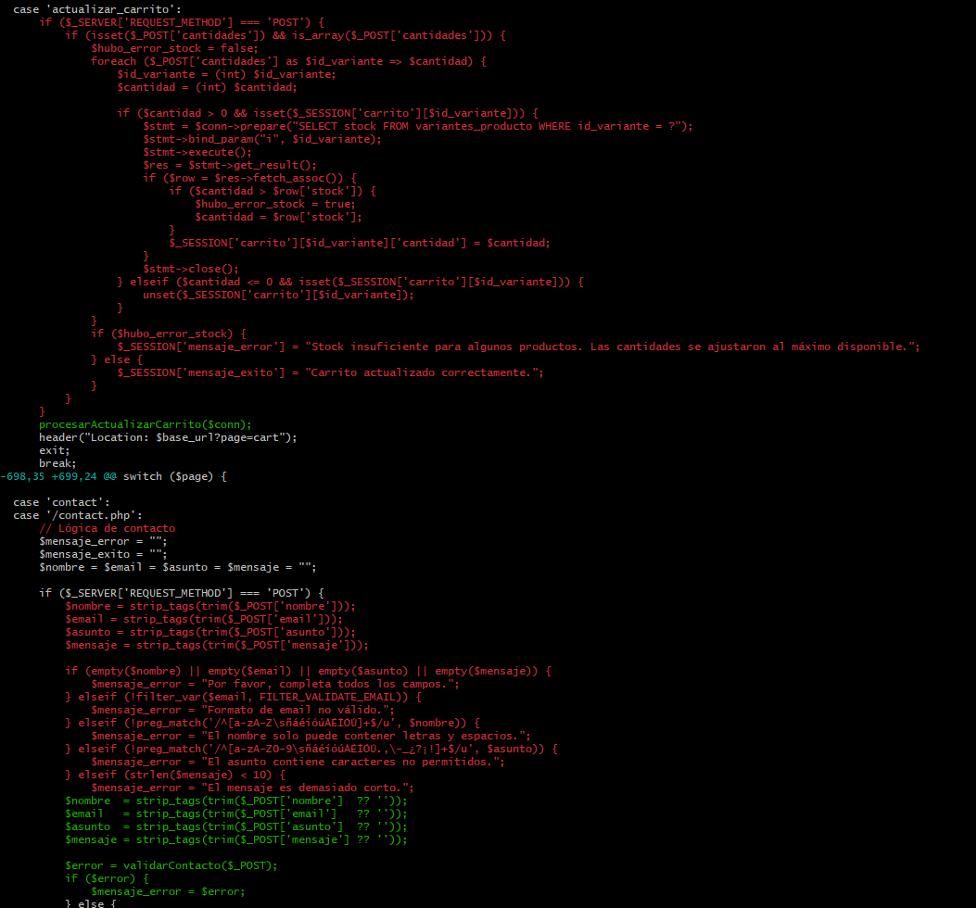
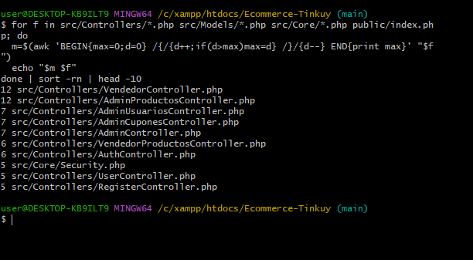

Slide 10
Conclusiones
Fan-in
Fan-out
tieneColumnaEstado (3) es la función más reutilizada — fan-in máximo bajo, poca reutilización entre módulos
Fan-out máximo de 5 (crearUsuario, generar) — sin módulos con dependencias excesivas
Comentarios
Anidamiento
6.5% está por debajo del mínimo recomendado del 10%
17 de 84 archivos (20%) superan el límite de 3 niveles — máximo 10 en AdminProductosController.php y VendedorController.php

